Slide 1
第十二课 徐悲鸿的故事
中文（小学）第八册 · 模块化精编课件 V2

Slide 2
一、 教学目标与重难点
立德树人，掌握双基

Slide 3


本课教学核心目标
知识与技能目标
情感态度与价值观
1. 学会本课生字新词，理解“扬眉吐气”、“所向披靡”等重点词汇。
2. 正确、流利、有感情地朗读课文。
3. 概括课文主要内容，体会重点语句的情感。
学习徐悲鸿先生为国争光的爱国主义精神，培养学生自强不息、刻苦钻研的优秀品质与民族自信心。

Slide 4
二、 字词句模块解析
扎实基础，扫清阅读障碍

Slide 5
重点字词与成语解析
生字认读：悲(bēi)、鸿(hóng) — 组成“徐悲鸿”；涛(tāo) — 波涛；凑(còu) — 凑合。
扬眉吐气：形容受压迫的人感到舒畅、扬起眉毛吐出怨气。体会当时中国留学生在海外扬眉吐气的自豪感。
所向披靡：比喻力量所到之处，一切障碍都被扫除。形容徐悲鸿画作在法国画展上产生的轰动效应。

Slide 6
三、 课文结构与情节梳理
理清脉络，走进大师故事

Slide 7






故事情节三步走
挑衅（起因）
立誓（经过）
震惊（结果）
外国学生傲慢挑衅，污蔑中国人成不了大气候。
徐悲鸿挺身而出回击挑衅，发誓用实力证明自己。
作品轰动巴黎，外国学生折服并公开认错道歉。

Slide 8
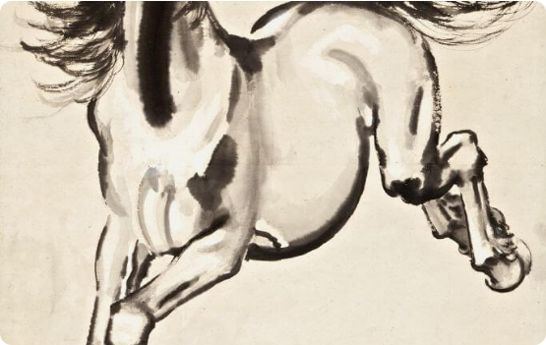
跨越时空的艺术与风骨
徐悲鸿面对外国学生的无理挑衅，没有争吵，而是用画笔作为武器。
他夜以继日地刻苦钻研，画作充满浩然正气。
他的胜利不仅是个人的胜利，更是祖国的胜利，极大地振奋了民族精神。

Slide 9
四、 主题升华与课堂总结
传承精神，立志报效祖国

Slide 10
名言警句与思想内涵
“人不可有傲气，但不可无傲骨。”
—— 徐悲鸿
结合课文深刻理解这句话：作为新时代的少年，我们要有骨气、有自信，为祖国的繁荣富强而奋发图强！

Slide 11


课后拓展与作业布置
课堂收获总结
课后作业安排
通过本课学习，我们不仅认识了一位杰出的爱国画家，更明白了尊严需要实力来捍卫，爱国需要付诸不懈的努力。
1. 巩固生字词，完成练习册习题。
2. 有感情地朗读课文，向家人讲述徐悲鸿的故事。
3. 课外收集了解徐悲鸿的其他名作及爱国事迹。

Slide 12
谢谢观看！
学好语文，传承中华风骨。

Slide 13

Image Sources
https://www.tallengestore.com/cdn/shop/products/GallopingHorse-XuBeihong-ChineseArtPainting_8b359e14-25f4-4b00-87c7-0bb700d98b79.jpg?v=1696886741
Source: www.tallengestore.com

